Slide 1
Проект
Зверев Алексей

Slide 2
Содержание
Введение
О проекте
О ходе проекта
Результат
Принцип работы
Выводы.

Slide 3
Введение
В нашей школе расписание меняется от недели к неделе, поэтому преподавателям приходится каждый раз создавать новое расписание. В первой четверти в рамках учебы я взялся за проект – создать программу, которая создавала бы расписание за преподавателей.

Slide 4
О проекте
Цели: создание программы, составляющей расписание, учитывающей также желания преподавателей.
Актуальность: проект актуален, так как аналогов не найдено.
Заказчик: АЖ
Руководитель: АЖ
Исполнитель: Зверев Алексей

Slide 5
О ходе проекта
Программа написана на языке программирования Python3.
В ходе проекта возникла необходимость освоить библиотеку для работы с Microsoft Excel, а именно библиотеку openpyxl.
Трудностей в ходе проекта не возникало.

Slide 6
Результат
Программа имеет 2 режима работы:
Настройки.
Настройки внешнего вида: цветов фона, текста и кнопок.
Настройки параметров генерации расписаний: качества генерации и количества генерируемых вариантов расписаний.
Составление расписания.
Считывание данных из файла .xlsx.
Список преподавателей
Пары каждого преподавателя
Имеется возможность упорядочивания двух пар.
Составление расписаний.
Вывод данных в файл .xlsx

Slide 7
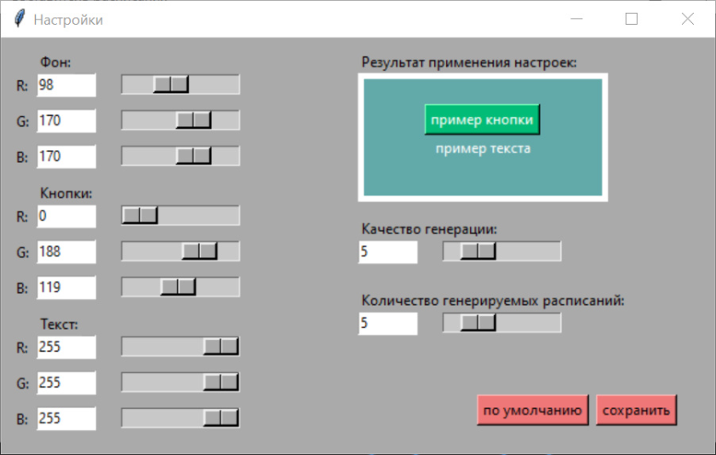
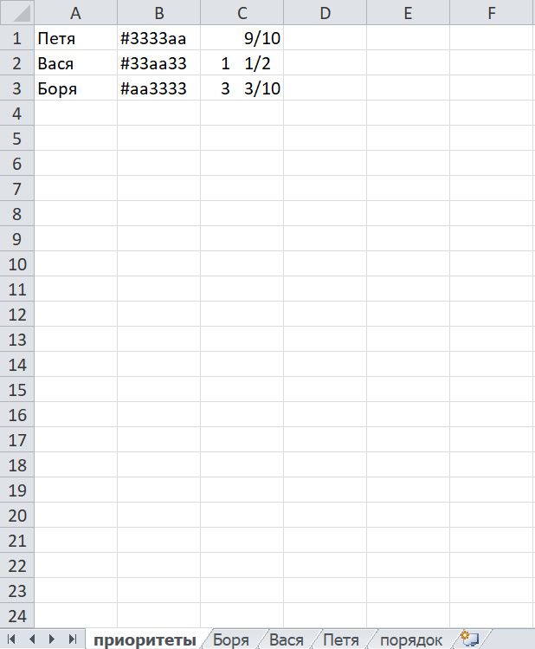
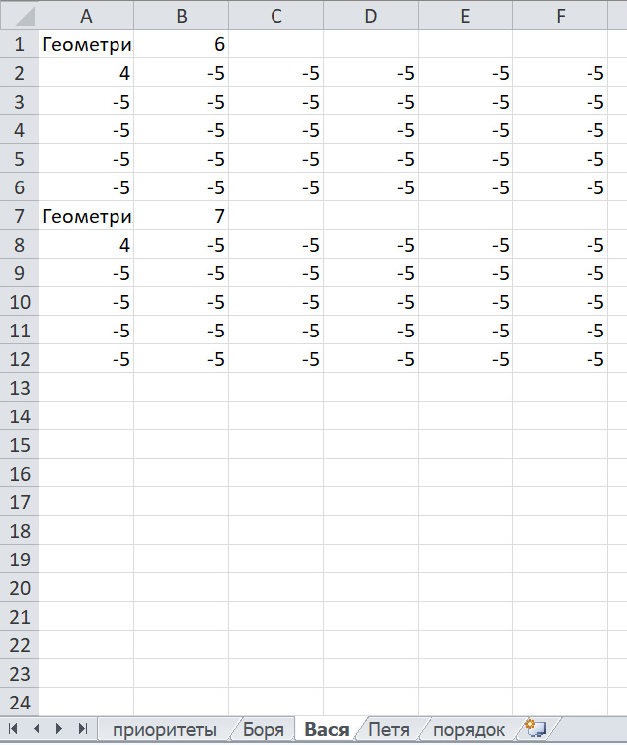
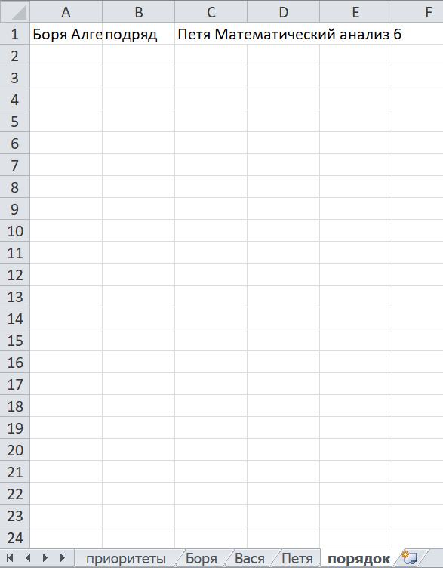
Окно настроек
Файл данных

Slide 8
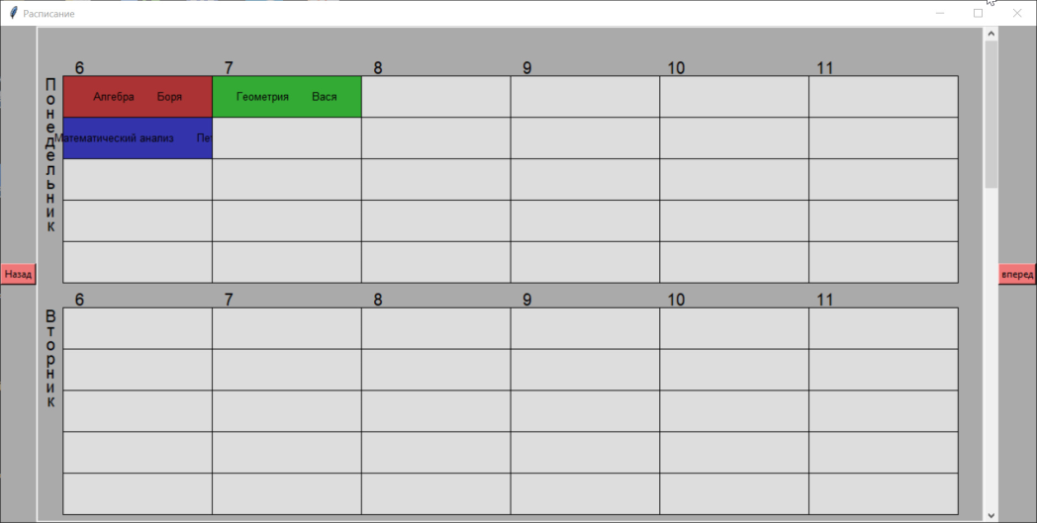
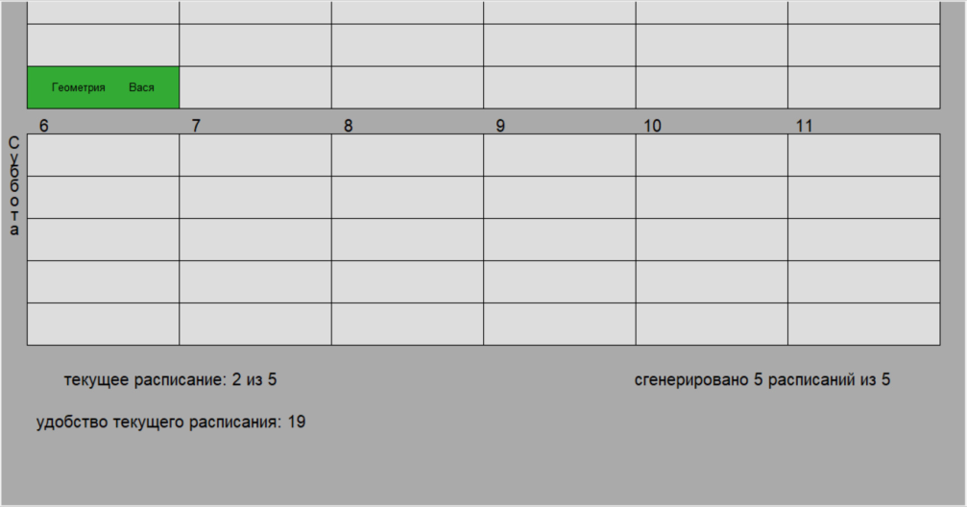
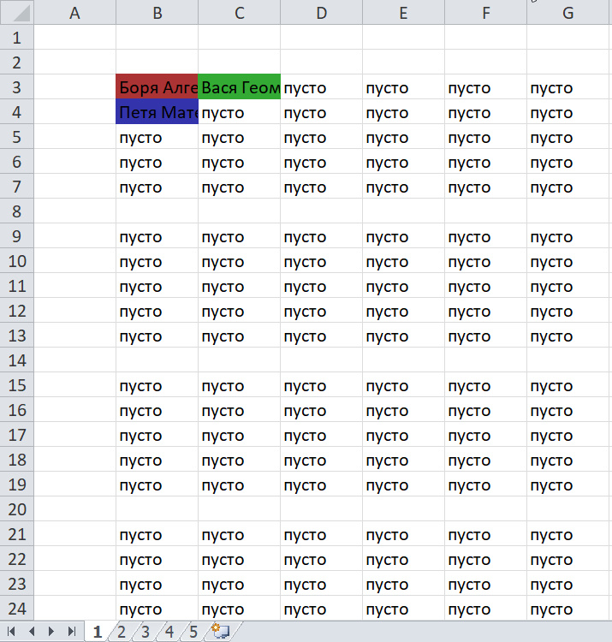
Составленное расписание
Файл вывода

Slide 9
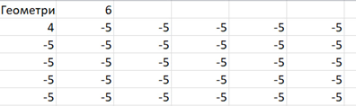
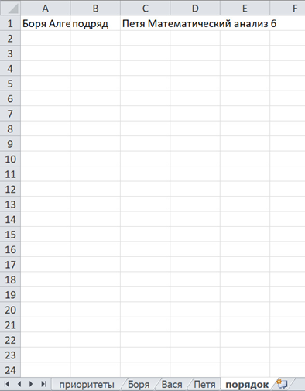
Принцип работы
Программа считывает данные
Программа составляет расписание
- Программа сортирует пары по тому, трудно расположить пару удачно, рассчитывая данный параметр из таких факторов как таблица желания преподавателя* и настройки порядка пары**
- Программа создает список уже сгенерированных расписаний, пока что состоящий из одного – пустого.
*
**

Slide 10
- программа проходит по списку уже сгенерированных расписаний и создает из каждого из них несколько новых расписаний, с еще одной добавленной парой, а затем создает из этих расписаний новый список.
- Программа отбирает из списка несколько лучших расписаний.
- количество создаваемых на каждом шаге расписаний зависит от параметра качества генерации.
3. Программа сохраняет расписания в файл.

Slide 11
Выводы
Результат удовлетворяет цели проекта.
Результат удовлетворяет ТЗ.
Проект имеет направления развития:
Добавление возможности упорядочивания неограниченного количества пар.
Улучшение интерфейса.
Добавление возможности адаптации программы под нужды других организаций.

